Slide 1
PATOLOGI REPRODUKSI PRIA
Dr. Kartika Lilisantosa

Slide 2
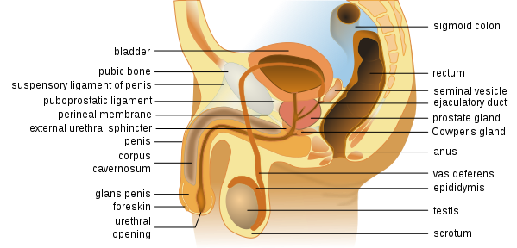
ANATOMY

Slide 3
ANATOMY
Organ genitalia eksternal
Penis
Scrotum, didalamnya terdapat testis
Organ genitalia internal
Epididymis
Vas deferens
Accessory gland:
Vesikel seminalis
Kelenjar prostat
Kelenjar Bulbourethral

Slide 4
ICD 10 Diseases of Male Genital
N40- N51 Diseases of male genital organs
N40 Hyperplasia prostate
N41 Inflammatory diseases of prostate
N42 Other disorders of prostate
N43 Hydrocele and spermatocele
N44 torsion of testis
N45 Orchitis and epididymitis
N46 Male infertility
N47. Redundant prepuce, phimosis, and paraphimosis
N48 Other disorders of penis
N49 Inflammatory disorders of male genital organs, not elsewhere classified
N50 Other disorders of male genital organ in diseases classified elsewhere

Slide 5
N40. Hyperplasia of prostate
=Benign Prostatic Hyperplasia (BPH)
Menyebabkan kronik obstruksi pada kandung kemih
Retensi urine
Renal insufisiensi
Infeksi saluran kemih rekurens
Gross hematuria
Batu kandung kemih

Slide 6
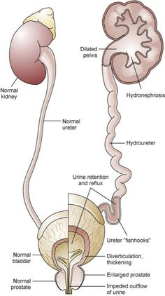
BENIGN PROSTATE HYPERPLASIA

Slide 7
Manifestasi klinis:
Sering BAK
Urinary urgency
Nocturia
Sulit memulai BAK, terputus-putus dan alirannya lemah
Mengedan (valsava maneuver) untuk memulai BAK
Urin menetes (aliran urin kecil)
Diagnosis
Digital Rectal examination: untuk mengecek ukuran prostat, kontur, ada tidaknya nodules
Prostate specific antigen (PSA) sebagai penanda jika terdapat keganasan prostat
USG : utk melihat ukuran prostat dan komplikasi hydronephrosis
Ureum dan kreatinin: jika terdapat komplikasi renal insufficiency

Slide 8
Terapi
Farmakologis
Alpha-adrenergic receptor blockers
5-alpha reductase inhibitors
Operasi
TURP (transurethral resection of the prostate)
Open prostatectomy : utk prostat yang sangat besar (>75gram)

Slide 9
Prostatitis
= inflamasi pada kelenjar prostat
Terbagi atas
Acute Prostatitis (N41.0)
Chronic prostatitis (N41.1)
Gejala:
Nyeri di daerah perineum, punggung bagian bawah, atau perut bagian bawah
Rasa tidak nyaman saat kencing
Keluhan ejakulasi
Pada prostatitis akut: (+) demam, menggigil, malaise, myalgia, nyeri punggung bawah, iritasi dan obstruksi genitourinari

Slide 11
Terbagi atas:
Acute bacterial prostatitis
Etiologi: Eschericia coli, Klebsiella, Proteus, Pseudomonas, Enterococcus, Neisseria gonorrhoeae dan Chlamydia trachomatis
Gejala: iritasi (frekuensi, urgensi, dysuria) atau obstruktif (aliran urin kecil, mengedan, tidak dapat mengosongkan kandung kemih)
Nyeri suprapubik atau perineum atau eksternal genitalia
Demam, malaise, nausea, emesis dan tanda sepsis
Chronic bacterial prostatitis
Etiologi = acute prostatitis
Gejala: iritasi saat BAK, nyeri testikular, punggung bawah dan area perineum, ISK berulang, urethritis, epididimytis, dan nyeri distal penil
Chronic pelvic pain syndrome
Penyebab: infeksi, autoimmun, spasm neuromuscular
Gejala: nyeri kronis pelvic dengan prostat nyeri tekan
Asymptomatic prostatitis
Tanpa gejala
Incidental finding saat pemeriksaan mis: infertilitas

Slide 12
PROSTATITIS
Diagnosis:
Gram dan Kultur sekresi prostat pre dan post massage (massage tidak boleh dilakukan jika prostat teraba membesar, nyeri tekan
Gram dan kultur urin
USG transrectal

Slide 13
N.43 Hydrocele and spermatocele
= kumpulan cairan didalam scrotum bagian tunica vaginalis atau sepanjang spermatic cord
Etiologi
Terdapat defek patensi pada processus vaginalis sehingga cairan peritonium dapat mengalir ke scrotum
Pada dewasa: filariasis
Gejala:
Hemiscrotum yang teraba penuh dengan cairan
tidak nyeri
(+) transiluminasi

Slide 14
Operasi jika
Tidak dapat dibedakan dengan hernia inguinal
Gagal membaik secara spontan
Sulit memeriksa testis
Kecurigaan patologi yang lain, mis: torsio, tumor
Nyeri
Infertilitas pria
cosmesis

Slide 15
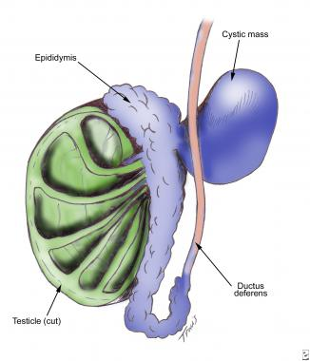
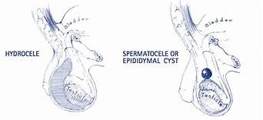

Slide 16
SPERMATOCELE
= Kista retensi epididimis yang timbul dari duktus efferent yang cairannya bersifat keruh mengandung spermatozoa
Gejala:
Kista cairan dibawah dan anterior dari testis
Tidak nyeri
USG untuk konfirmasi diagnosis
Terapi operasi sebaiknya dihindari pada pria usia remaja karena masalh fertilitas
Terapi operasi : Spermatocelectomy dan epididymectomy

Slide 17
N.44 Torsion of testis
=terjadi saat spermatic cord terputar, menyebabkan terputusnya suplai darah menuju testis
Umumnya terjadi setelah lahir dan saat remaja
Gejala:
Onset cepat (tiba-tiba)
Nyeri hebat daerah testis
Posisi testis lebih tinggi
Muntah

Slide 18
Faktor resiko:
Terdapat trauma atau tumor
Congenital malformasi “bell clapper deformity” dimana testis tidak melekat dengan skrotum sehingga mudah terputar
Temperatur dingin
USG untuk konfirmasi
HARUS SEGERA DIOPERASI (< 6jam)
Jika terlambat atau 12 jam lebih , kerusakan testis irreversibel

Slide 19
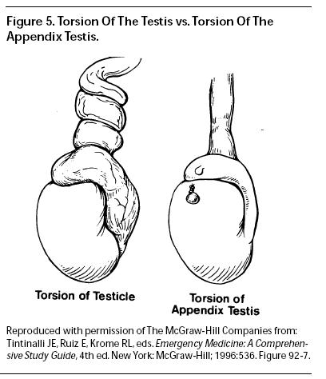
TORSIO APPENDIX TESTIS
Sering dialami anak laki-laki usia 7-14 tahun
Gejala:
Nyeri skrotum yang perlahan-lahan
Pada palpasi skrotum (+) nodul kecil yang keras pada daerah atas testis berwarna biru (blue dot sign)
Refleks cremasteric tetap positif

Slide 20
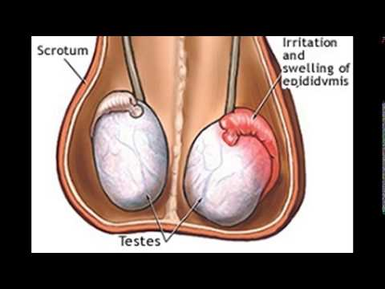
N. 45 Orchitis and epididymitis
Orchitis= inflamasi pada testis
Epididymitis = inflamasi pada epididymitis
Etiologi :
infeksi menular seksual mis: gonorrhea
Mumps
Ischemic orchitis
Gejala:
Hematospermia
Hematuria
Nyeri hebat
Testis tampak membengkak
Dapat disertai pembengkakan nodus limfatik inguinal

Slide 21
Pemeriksaan tamabahan
ESR tinggi
Kultur sensitivitas urin
USG
Terapi:
Antibiotik
NSAID

Slide 22
N46 Male infertility
= ketidakmampuan pria menyebabkan kehamilan pada wanita yang subur
Insidens: 7%
Pemeriksaan penunjang:
Semen analysis, beberapa istilah:
Oligospermia: jumlah spermatozoa di semen kurang
Aspermia: tidak ada semen
Hypospermia: volume seminal kurang
Azoospermia: tidak ada sel sperma di semen
Teratospermia : banyaknya sperma dengan morfologi abnormal
Asthenozoospermia: motilitas sperma berkurang
Necrozoospermia: semua sperma yang diejakulasi mati
Leucospermia: tingginya level WBC di semen
Normozoospermia atau Normospermia: normal semen analisis
Kadar FSH dan testosterone
USG scrotal

Slide 23
Penyebab:
Imunitas infertilitas (10-30%) : ditemukan antisperm antibodies (ASA.
ASA dapat terpicu jika barrier blood-testis rusak misalnya pada trauma, operasi, orchitis, varicocele, infections, prostatitis, kanker testikular
Faktor testikular
Kualitas produksi sperma menurun walaupun adekuat hormon
Dapat disebabkan oleh varicocele, usia, genetik, klinefelter, neoplasma, hydrocele, trauma, mumps, idiopathic oligospermia
Faktor pre-testikular
Kualitas produksi sperma menurun akibat kurangnya hormon, mis: hypogonadotropic hypogonadism, obesitas, alkohol, merokok, obat2an, bersepeda, berkuda, kemoterapi, steroid, obat2an
Faktor post testicular
Gangguan pada genitalia eksterna atau masalah ejakulasi
Disebabkan: obstruksi vas deferens, infeksi, ejakulasi retrograde, obstruksi ejaculatory ductus, hypospadia, impoten (erectile dysfunction)

Slide 25
N46 Male infertility
Pencegahan:
Hindari merokok, marijuana, alkohol
Hindari panas berlebihan pada testis
Hindari berhubungan tiap hari atau absen lebih dari 10-14 hari
Menggunakan proteksi testis pada olahraga kontak
Diet omega 3, antioxidant, vitamins
Terapi:
Kombinasi hormon dan antioxidan pada terapi pretesticular faktor
Intrauterine inseminasi (IUI), in vitro fertilization (IVF), Intracytoplasmic sperm injection (ICSI)

Slide 26
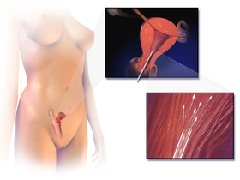
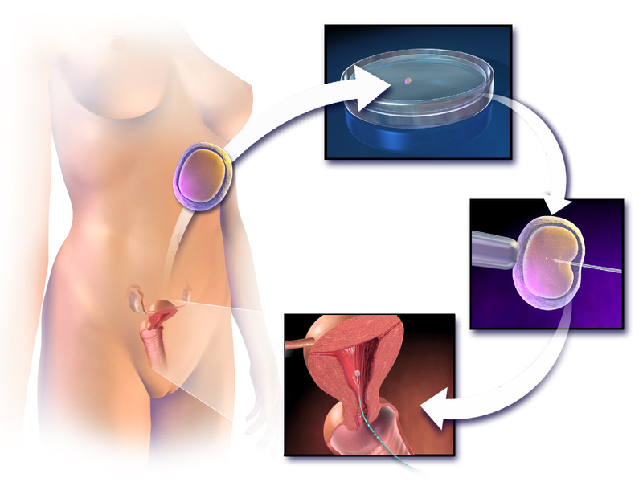
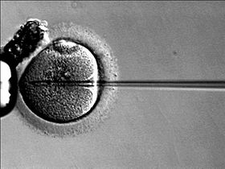
Intrauterine inseminasi (IUI) –inseminasi buatan
in vitro fertilization (IVF)
Intracytoplasmic sperm injection (ICSI)

Slide 27
N47. Redundant prepuce, phimosis, and paraphimosis
Phimosis= kondisi dimana kulit prepusium penis tidak dapat didorong kebelakang melewati glans
Pada usia 7 tahun, 90% kulit prepusium yang sulit didorong ke belakang menjadi mudah didorong kebelakang dan 99 % pada usia 16 tahun
Meningkatkan resiko infeksi pada glans penis (balanitis)
Gejala:
Pembengkakan dibawah kulit seperti balon saat BAK
Nyeri saat ereksi

Slide 28
Ada 3 penyebab:
Ujung dari kulit prepusium terlalu sempit untuk dilewati glans penis. Hal ini normal pada anak-anak
Bagian dalam kulit prepusium menyatu dengan glans penis
Frenulum terlalu pendek untuk memberikan kesempatan kulit prepusium retraksi
Terapi phimosis
Nonsurgical: topikal steroid cream, stretching of prepusium
Surgical: dorsal slit, ventral slit, sirkumsisi

Slide 29
Paraphimosis: keadaan dimana kulit prepusium tertarik kebelakang ujung penis dan tertahan tidak dapat kembali. Kulit prepusium yang terretraksi menyebabkan penis membengkak
Gejala:
Nyeri, bengkak pada penis
Kulit prepusium tidak dapat ditarik kembali
Harus segera diterapi

Slide 30
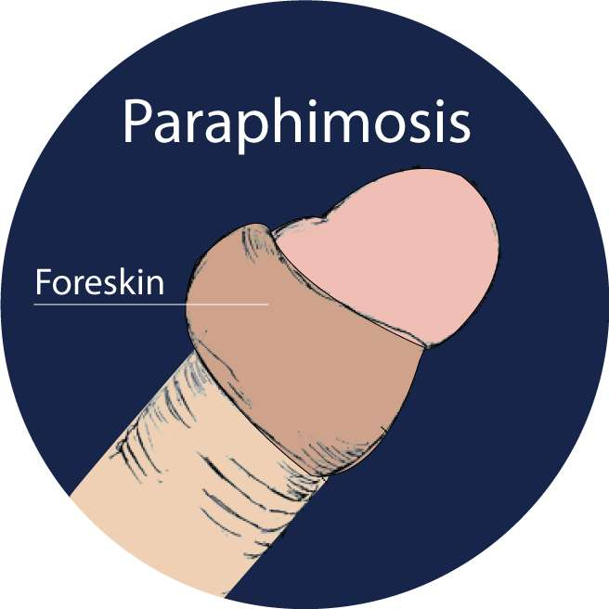
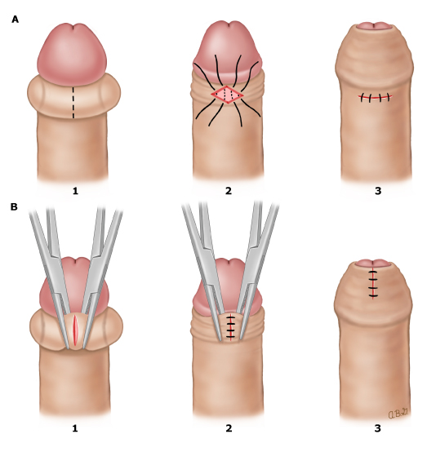
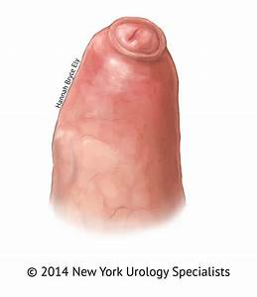

Slide 31
Q53 Undescended testicle
=crytorchidism
Umumnya ditemukan saat lahir.
1/3 premature bayi ditemukan testis yang tidak turun
Observasi bukan pilihan karena testis jarang turun secara spontan setelah usia 3 bulan
Diagnosis dan terapi awal diperlukan untuk menjaga fertilitas
Pemeriksaan penunjang:
USG pelvis
Evaluasi kadar testosteron

Slide 32
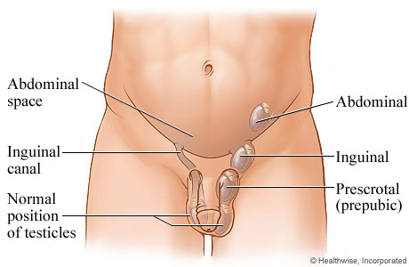
Terapi
Hormonal hCG
Operasi orchiopexy

Slide 33
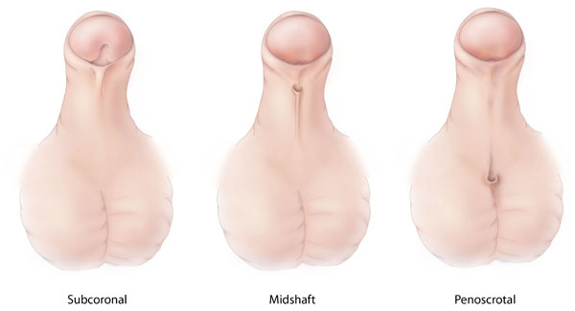
Q54 Hypospadias
Penyakit kongenital urethra dimana jalur keluar urin tidak pada tempatnya (pada ujung glans penis)
Insidens 1/250
Gejala:
Saat BAK, urin akan keluar dari bawah penis
Tidak boleh di sirkumsisi karena akan dugunakan untuk rekonstruksi

Slide 34
SELAMAT BELAJAR

